Slide 1
Découverte des méthodologies
Par Martial Floquet
Notes:
J’ai inclus toute les “notes” directement dans les diapositives, a un oral bien entendu je ne mettrais jamais autant de textes.

Slide 2

Qu’est ce qu’une méthodologie de projet ?
1
La méthodologie de projet est une méthode qui vise à structurer et accompagner pas à pas la mise en œuvre d'un projet.

Slide 3
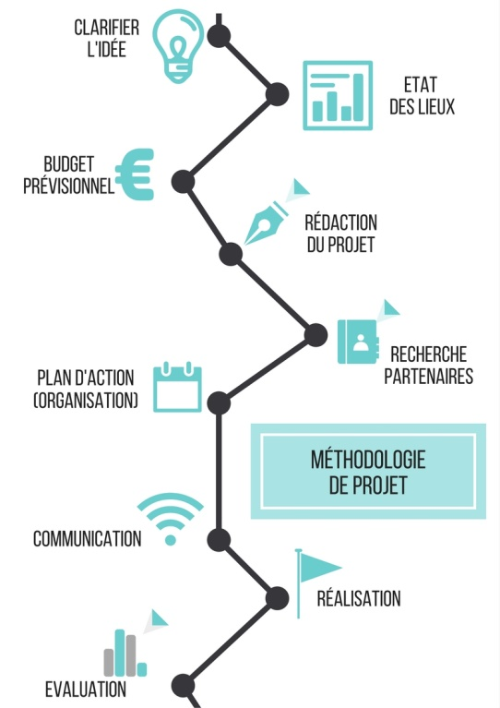
Pourquoi met-on en place une méthodologie de projet ?
2
Car la méthodologie d’un projet réside dans son organisation dans les moindres détails en employant notamment des outils adaptés. En fonction des besoins et des exigences, et en adaptant cette stratégie.

Slide 4
Quelles sont les méthodes traditionnelles ?
3
Il existe plusieurs méthodes traditionnelles, mais deux d'entre elles sont principalement utilisées de manière régulière en entreprise.
Ces deux méthodes sont :
La cascade (waterfall)
Le cycle en V (V-model)

Slide 5
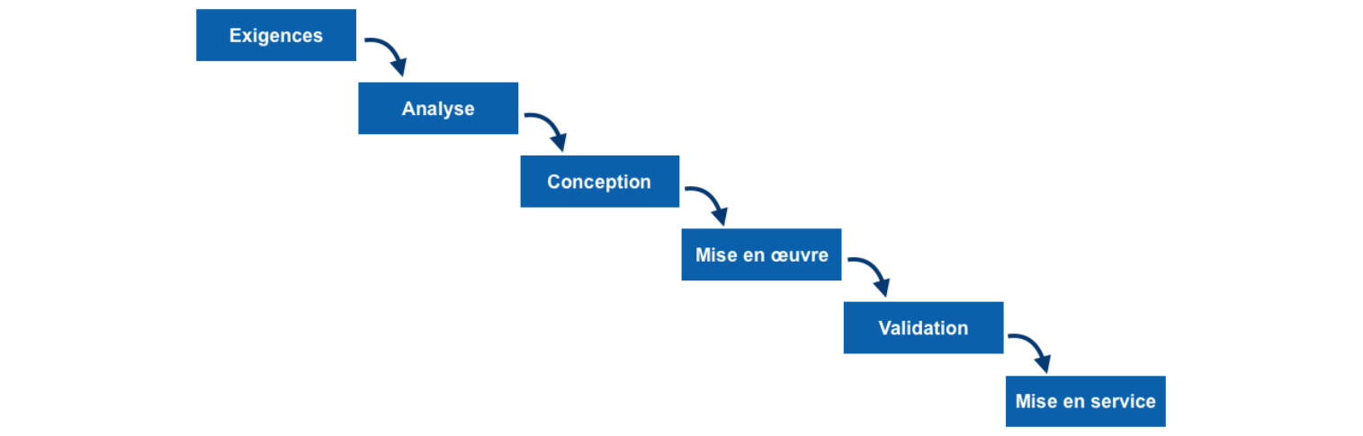
La cascade
4
Méthode linéaire : Chaque phase doit être validée avant de passer à la suivante.
Inconvénient : Le produit n’est visible par le client qu'à la fin, et il est difficile d'apporter des changements en cours de développement.
Avantage : Documentation claire, validation de chaque étape, approche rassurante.
Convient aux petits projets : Fonctionne bien pour des projets de petite envergure avec des exigences bien définies.

Slide 6
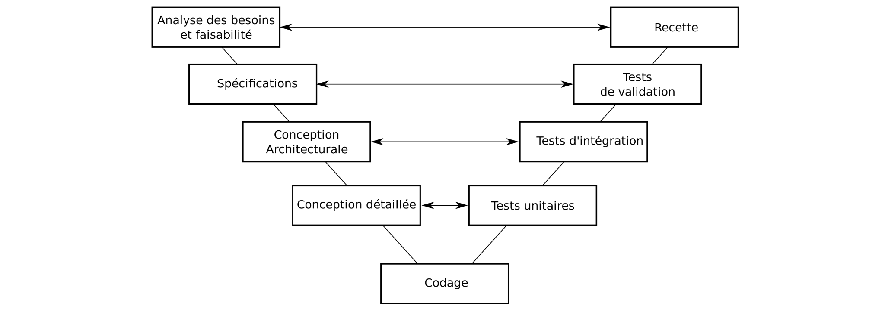
Le cycle en V
5
Modèle amélioré du Cascade : Autorise des retours en arrière pour corriger ou ajuster.
Phases similaires à la Cascade : Analyse, Spécifications, Conception, Implémentation, Tests.
Changements possibles : Les modifications entraînent un retour sur les phases précédentes.
Convient aux petits/moyens projets : Bien adapté pour des projets de taille modeste avec des ajustements potentiels.

Slide 7
Les autres méthodes dites
traditionnelles
6
La méthode CPM est une technique d'ordonnancement qui planifie et gère des projets en identifiant les tâches critiques déterminant la durée totale et en se concentrant sur les dépendances entre elles.
PRINCE2 est une méthodologie de gestion de projet structurée, divisée en phases claires, axée sur la gestion des risques et exigeant une documentation rigoureuse.
Le cycle en Y est une méthode de développement intégrant simultanément le matériel et le logiciel. Il structure les phases de conception et d'intégration en parallèle pour optimiser la coordination. Les tests continus à chaque étape garantissent la qualité globale du système.

Slide 8
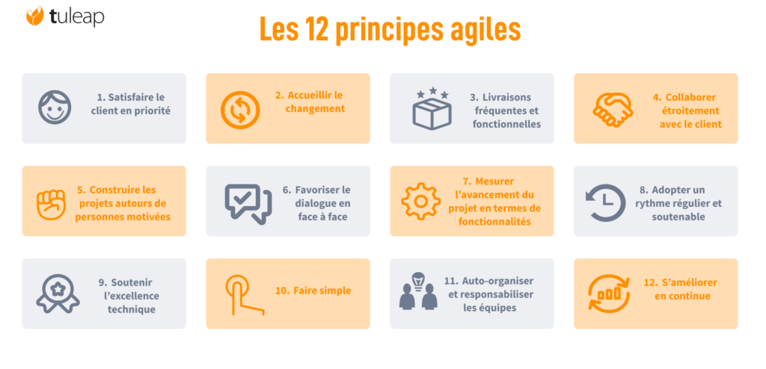
La méthode Agile
7
La spécificité de la méthode agile est de s’ouvrir à l’imprévu et faciliter le suivi des projets. Il est possible, en cours de projet, de prendre en compte les dernières innovations, une modification imprévue du budget ou de nouvelles demandes clients.

Slide 9
Les principales méthodes agiles
8
La méthodologie SCRUM est la méthode agile la plus populaire.
La méthode Feature Driven Development (FDD).
La méthode Rapid Application Development (RAD) est la méthode agile la plus ancienne.
La méthode Dynamic systems development method (DSDM) est la méthode agile la moins utilisé.

Slide 10
Méthode SCRUM
9
Scrum est une méthode Agile qui aide les équipes à s’organiser pour créer de la valeur rapidement et efficacement.
Il repose sur des cycles courts, appelés sprints, où l'équipe livre des parties du projet et des livrables en continu.
Ce cadre de travail est simple et flexible, favorisant l'adaptation aux changements et la collaboration.
Scrum encourage l'amélioration continue à travers des retours réguliers et l'apprentissage par l'expérience.
Son objectif est de permettre aux équipes de mieux gérer l'incertitude et de livrer des solutions de qualité.

Slide 11
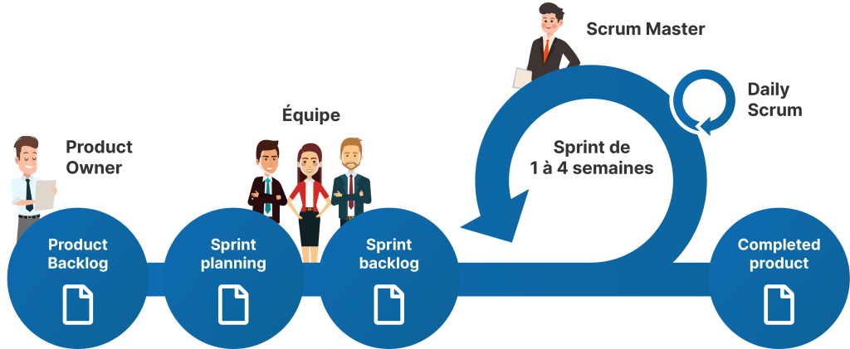
10

Slide 12
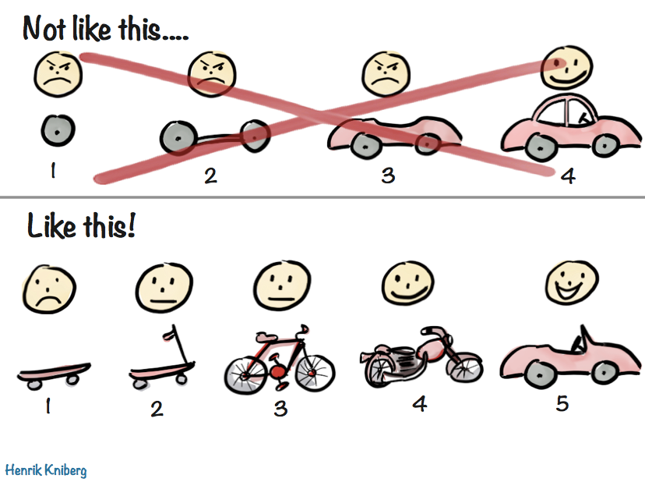
Pourquoi des livrables en continu ?
11
Les livrables en continu dans Scrum permettent de fournir des fonctionnalités utilisables à chaque sprint, garantissant ainsi une valeur ajoutée régulière pour le client. Cela favorise une adaptation rapide aux changements et permet d’obtenir des retours fréquents, réduisant les risques de dérive. En livrant en petites itérations, l’équipe améliore aussi la qualité du produit grâce à des tests et des ajustements constants.

Slide 13
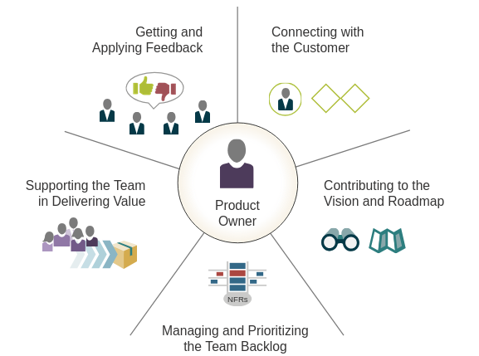
Le product owner
12
Le Product Owner est responsable de maximiser la valeur du produit en gérant et priorisant le backlog.
Il fait le lien entre les parties prenantes et l’équipe, en traduisant les besoins en tâches claires.
Il ajuste les priorités en fonction des retours et des objectifs du projet.
Son rôle est de s'assurer que le produit livré répond aux attentes et apporte de la valeur.

Slide 14
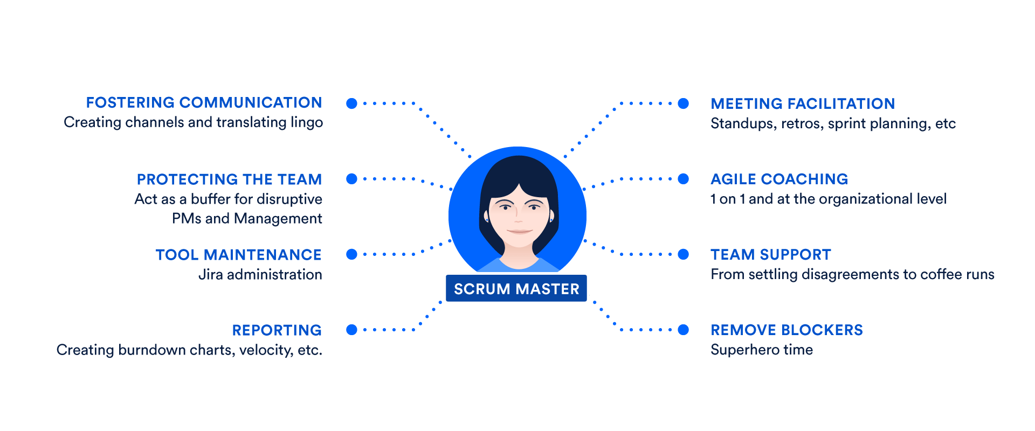

Le scrum master
13

Slide 15
14
Le Scrum Master est le garant du cadre Scrum et veille à son bon fonctionnement au sein de l'équipe.
Il s'assure que les pratiques Agiles sont respectées et aide l'équipe à surmonter les obstacles.
Le Scrum Master joue un rôle de facilitateur, en organisant les réunions clés comme les rétrospectives et les revues de sprint.
Il protège l'équipe des interruptions extérieures et favorise un environnement de travail efficace.
Ce rôle n'est pas hiérarchique, mais axé sur l'accompagnement et le soutien.
Le Scrum Master guide aussi les parties prenantes à mieux comprendre les principes Agiles.
Son objectif est de permettre à l'équipe d'être autonome et d'améliorer sa performance en continu.

Slide 16
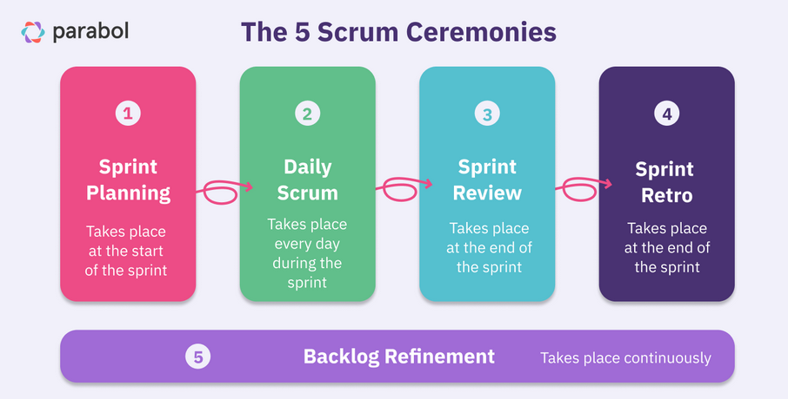
Les rituels
15
Dans Scrum, quatre rituels principaux rythment le travail de l'équipe, en plus du backlog refinement

Slide 17
Rituel 1 : Sprint Planning
16
C'est la réunion de départ de chaque sprint. L'équipe, le Product Owner (PO) et parfois le Scrum Master y participent. Le PO présente les éléments du backlog priorisés, et l'équipe détermine combien de ces tâches peuvent être réalisées durant le sprint, en fonction de leur capacité. Le Sprint Planning fixe aussi un objectif de sprint clair, qui résume ce que l’équipe s’engage à livrer. Cette réunion se termine avec une vision partagée des tâches à accomplir et leur distribution au sein de l’équipe.

Slide 18
Rituel 2 : Daily meeting
17
Chaque jour, l'équipe se réunit pour une courte réunion de 15 minutes, généralement debout. L'objectif est de synchroniser les efforts de chacun et d'identifier les obstacles. Chaque membre répond à trois questions :
Qu'est-ce que j'ai accompli depuis la dernière Daily Scrum ?
Qu'est-ce que je vais faire aujourd'hui ?
Quels obstacles pourraient me bloquer ? Cette réunion favorise la transparence et permet de résoudre rapidement les problèmes qui pourraient ralentir le sprint.

Slide 19
Rituel 3 : Sprint review
18
À la fin du sprint, une réunion de démonstration est organisée pour présenter le travail réalisé. Le Sprint Review rassemble l'équipe, le Product Owner et les parties prenantes (clients, utilisateurs, etc.). L'équipe montre les fonctionnalités terminées, et les parties prenantes donnent leur feedback. Ce retour permet d’adapter les priorités pour les prochains sprints. La Sprint Review est donc une occasion de valider les livrables, d’ajuster la direction du projet et de garantir que le produit continue à répondre aux besoins des utilisateurs.

Slide 20
Rituel 4 : Sprint retrospective
19
Après la Sprint Review, l'équipe se réunit pour une rétrospective, un moment réservé à l’amélioration continue. L'objectif est de réfléchir sur le processus de travail du sprint terminé, d'identifier ce qui a bien fonctionné et ce qui pourrait être amélioré. L’équipe discute des actions à mettre en place pour le prochain sprint, afin d'améliorer l'efficacité, la collaboration et la qualité du produit. Cette réunion est souvent plus interne, sans la présence des parties prenantes, et se concentre sur l'équipe et ses méthodes.

Slide 21
“Rituel 5” : Backlog Refinement
20
Le backlog refinement est une réunion informelle et continue qui n'a pas de moment spécifique dans le sprint, bien qu'elle soit souvent programmée à mi-parcours. L'objectif est d'affiner le product backlog en clarifiant, détaillant et priorisant les éléments à venir. Le Product Owner travaille avec l'équipe pour s'assurer que les éléments sont bien compris, bien estimés et prêts à être pris en charge lors des prochains sprints. Cela garantit que le backlog reste à jour et que l'équipe peut aborder chaque sprint avec des tâches claires et bien définies.

Slide 22
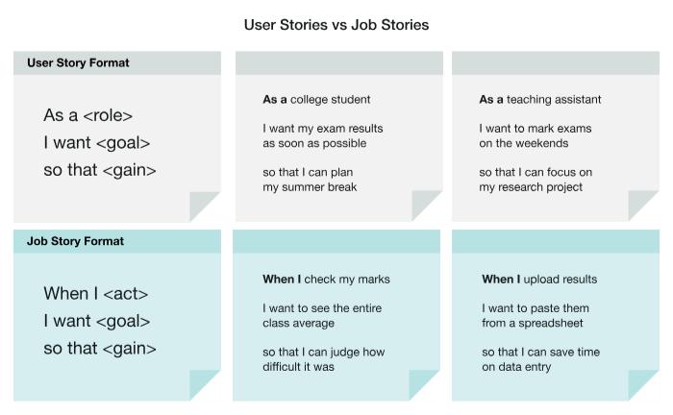
User Story
21
Une user story est une explication non formelle, générale d'une fonctionnalité logicielle écrite du point de vue de l'utilisateur final. L'objectif d'une user story est de définir comment un travail apportera une certaine valeur ajoutée au client.
Elle suit souvent ce format :
En tant que [type d’utilisateur], je veux [objectif], afin de [bénéfice attendu].

Slide 23
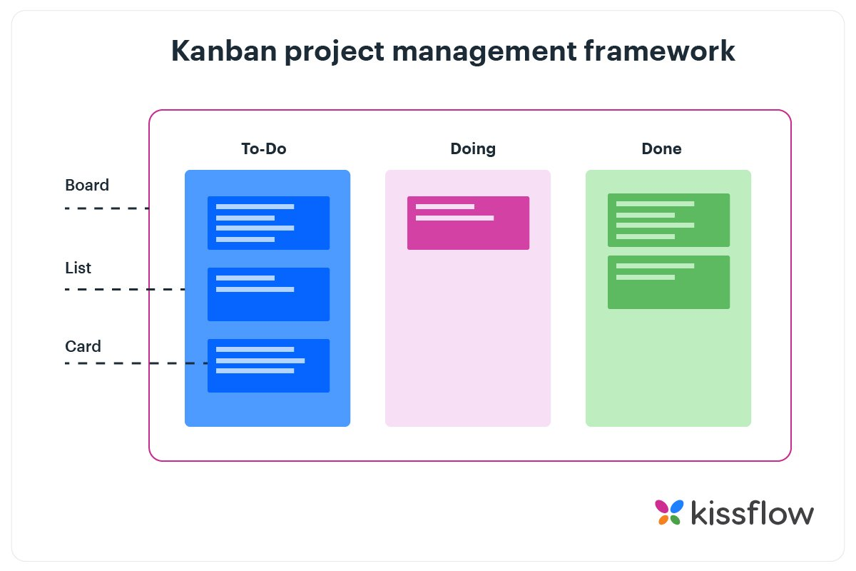
Méthode kanban
22
La méthode Kanban est une approche de gestion visuelle qui optimise le flux de travail des équipes.
Elle utilise un tableau où les tâches sont représentées par des cartes, organisées en colonnes (À faire, En cours, Terminé).
Kanban limite le travail en cours pour éviter la surcharge et améliorer la productivité, tout en permettant d’identifier rapidement les goulets d’étranglement.
Son objectif est d'assurer une livraison continue de valeur avec flexibilité.

Slide 24

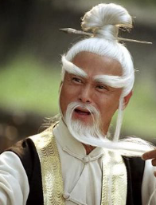
Pourquoi opter pour une méthode traditionnelle plutôt qu'une méthode agile, ou vice versa ?
“ Dans le jardin de la gestion, les méthodes traditionnelles sont comme des vieux arbres, solides mais rigides, tandis que les méthodes agiles, telles des bambous, plient avec le vent du changement et s’adaptent aux saisons. “
A méditer …

Slide 25
FIN

